Slide 1
Виробництво стерильних лікарських засобів згідно вимогам GMP(лікарські форми дЛя ін’єкції в ампулах, флаконах, інфунзійні розчини в контейнерах)
Одеський національний медичний університет
Фармацевтичний факультет
Кафедра фармацевтичної хімії та технологія ліків
Доцент к.б.н. Замкова А.В.
Одеса 2023

Slide 2
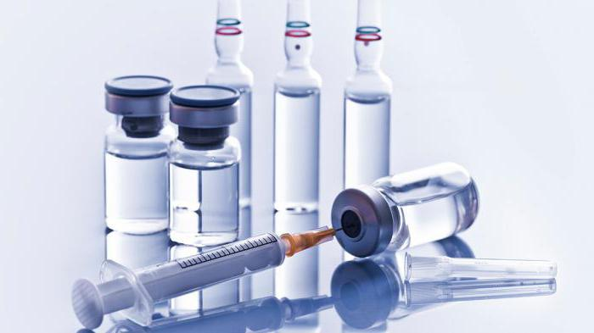
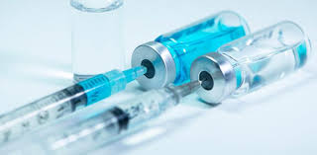
Лікарські форми для ін'єкцій - стерильні лікарські форми для парентерального застосування у вигляді розчинів, суспензій, емульсій, а також твердих лікарських речовин (порошки, таблетки, пористі маси), які розчиняють у стерильному розчиннику безпосередньо перед введенням.

Slide 3
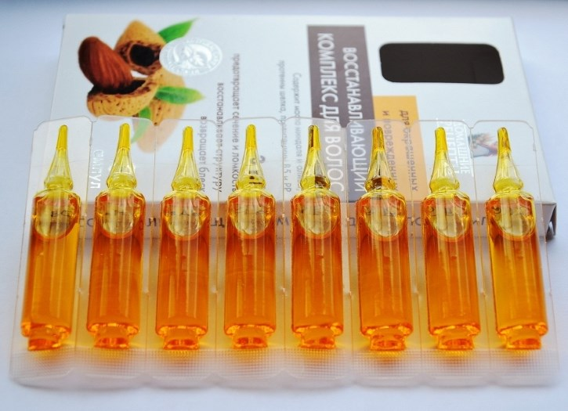
Розчин для ін'єкцій (Solutiones pro injectionibus) - це рідка лікарська форма для парентерального введення (минаючи шлунково-кишковий тракт). Розчини для ін'єкцій вводять підшкірно (п / к), внутрішньом'язово (в / м), внутрішньовенно (в / в). Лікарські форми для ін'єкцій - промислового виробництва: ампули, флакони, шприц-тюбики.
Лікарські форми для ін'єкцій повинні бути стерильними, стійкими, апірогенну, вільними від механічних домішок.

Slide 4
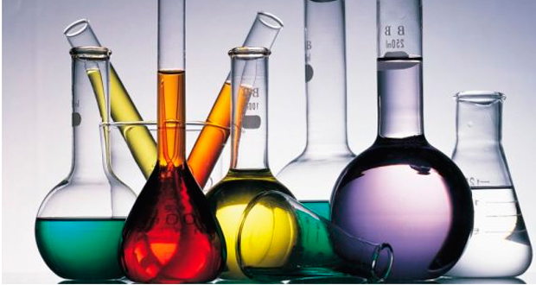
Класифікація ін'єкційних розчинів
Лікарські засоби, для парентерального застосування класифікуються наступним чином:
- Ін'єкційні лікарські засоби;
- Внутрішньовенні інфузійні лікарські засоби;
- Концентрати для ін'єкційних або внутрішньовенних інфузійних лікарських засобів;
- Порошки для ін'єкційних або внутрішньовенних інфузійних лікарських засобів;
- Імплантати.

Slide 5
Головними вимогами до ін'єкційних розчинів є: стерильність, чистота, стійкість, апірогенність, а в окремих випадках – ізотонічність. Залежно від стійкості лікарських речовин до температурних та інших впливів, використовують різні методи стерилізації:
1) кип'ятіння у воді протягом 30 хв;
2) стерилізація сухим жаром (120 °С) протягом 20-30 хв;
3) нагрівання парою (100 °С) протягом 1 год;
4) нагрівання у стерилізаторі (101,2-151,9 кПа, або 1-1,5 атм) водяною парою (110-120 °С) протягом 15-20 хв;
5) тиндалізація – нагрівання при температурі 50-65 °С протягом 1 год щодня 5 днів;
6) асептичне приготування;
7) додавання антисептичних речовин (фенолу, трикрезолу та ін.);
8) фільтрація в асептичних умовах.

Slide 6
Методи стерилізації:
нагрівання гарячим повітрям у сушильній шафі при темпе­ратурі 180°С протягом 20-60 хв або 200°С впродовж 10-30 хв
нагрівання насиченою парою в стерилізаторі при температурі 110‑120 °С (101,3-151,9 кПа, або 1-1,5 атм) протягом 15-20 хв або 110 °С (56,5кПа або 0,5атм) впродовж 30-60 хв
нагрівання (одноразове) парою в паровому стерилізаторі при температурі 100 °С протягом 30-60 хв;
тиндалізація — нагрівання у воді при температурі 60-65 °С протягом 1 год впродовж 5 днів поспіль або при температурі 70-80 °С — 3 дні. У проміжках між нагріваннями матеріал слід зберігати при температурі 25-37 °С
бактеріальна фільтрація в асептичних умовах крізь мікропо­ристі стерильні фільтри
хімічна обробка за допомогою антисептичних речовин (фено­лу, трикрезолу тощо) та консервантів

Slide 7
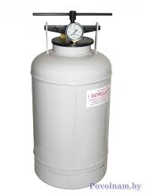
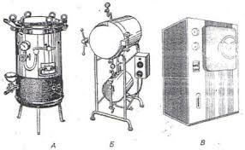
Автоклавування – це стерилізація парою під тиском в автоклавах, є основним методом термічної стерилізації. У залежності від розташування стерилизаційної камери автоклави бувають горизонтальні і вертикальні. Тиск насиченої пари 0,1 МПа, – температура буде 119 –121°С, при тиску 0,2 МПа відповідна температура 132°С.

Slide 8
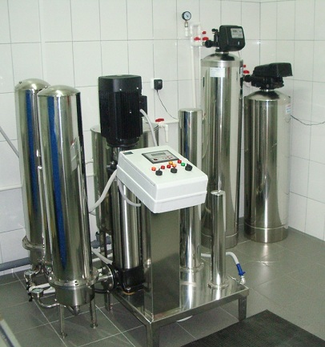
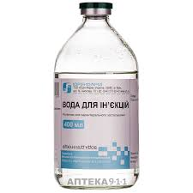
Вода для ін'єкцій повинна відповідати усім вимогам, що висуваються ФС 42-2620-89 до води для ін'єкцій. Вода для ін'єкцій витримує дослідження води очищеної і повинна бути апірогенною, не містити антимікробних речовин і інших добавок. Збереження: 24 години.

Slide 9
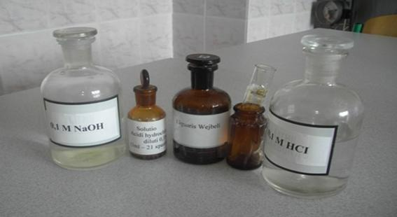
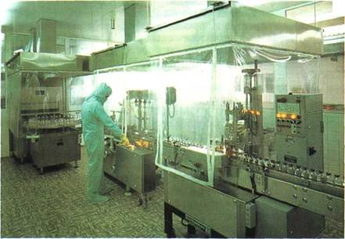
Стабілізація розчинів для ін’єкцій Під стабільністю препаратів мають на увазі здатність їх зберігати фізико-хімічні властивості й активність, передбачені вимогами фармакопеї або НТД протягом визначеного терміну збереження.

Slide 10
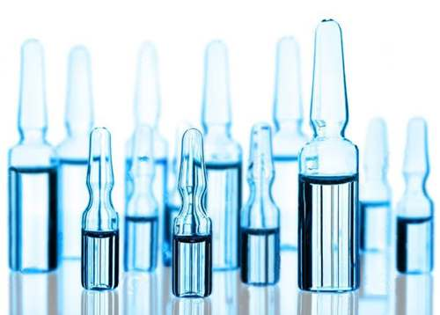
Ампула – це запаяна скляна посудина. При її розкриванні вміст втрачає стерильність, тому ампульовані ін`єкційні розчини призначені для одноразового використання. Об`єм ампул, як правило, буває в межах від 1 до 100 мл.
Ампульовані розчини є дозованою лікарською формою і виписують їх тільки скороченим способом із зазначенням концентрації розчину в процентах, об`єму однієї ампули і їх кількості.
У кожній ампулі міститься розчин лише на одне введення.
Вказівку про необхідність стерилізації давати не потрібно, оскільки за вимогами Фармакопеї всі лікарські форми в ампулах (флаконах) стерилізують. Разова доза препарату може не збігатися з кількістю його в ампулі, тому при оформленні сигнатури потрібно розраховувати об`єм розчину на одне введення.

Slide 11
ПІДГОТОВКА АМПУЛ ДО НАПОВНЕННЯ
Ця стадія включає такі операції: розкриття капілярів, відпал ампул, їхнє миття, висушування та стерилізація.
Розкриття капілярів. Нині на заводах капіляри спарених ампул розрізають у процесі їх виготовлення на склоформуючих автоматах, для цього застосовують спеціальні пристрої (приставки), що монтуються безпосередньо на автоматах або поруч із ними.
Привід транспортувального механізму приставки здійснюється безпосередньо від автомата. Як різальний інструмент використовується дисковий ігалевий ніж; який приводиться в обертання спеціальним високошвидкісним електродвигуном. Ампули, що підлягають різанню, надходять із лотка автомата на транспортні лінійки Приставки, які їх послідовно переносять від одного робочого вузла до іншого і після обробки заштовхують у бункер. За допомогою важеля ампули плавно підводяться в обертання роликом. Відкол частини капіляра здійснюється термоударом за допомогою пальника, потім обрізаний кінець оплавляється. Для безперервної роботи приставка має два бункири, що працюють поперемінно:
Для обрізання капілярів ампул використовують і окремі автомати, один із яких, запропонований
П. І. Резепіним,
Касету з ампулами вставляють у бункер автомата 1. Ампули надходять в отвір обертового барабана 2, що підводить кожну ампулу до бруска 3 для підрізки капілярів. При цьому зубчастий ґумовий диск 4, який обертається у зворотному напрямі барабана, надає ампулі обертальний рух, і брусок наносить на капіляр рівний штрих. Потім капіляр обламується обламувачем 5, і розкрита ампула надходить у приймач для комплектації в касети.

Slide 12

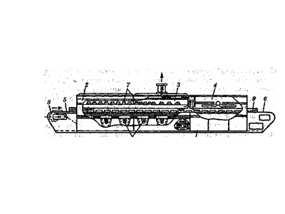
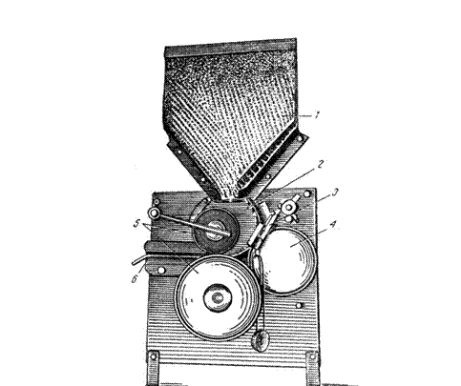
Потім капіляр обламується обламувачем 5, і розкрита ампула надходить у приймач для комплектації в касети.
У момент розкриття капілярів ампул, як уже відзначалося раніше, відбувається засмоктування всередину скляного пилу, утвореного при розламуванні скла і механічних частинок із навколишнього повітря, що пов'язано з явищем розрідження всередині ампули. Для уникнення цього в машинах для різання ампул забезпечують їхній попередній підігрів, подають у зону різання чисте профільтроване повітря й установлюють в місці нанесення риски вузол обмивання капіляра ампули фільтрованою знесоленою водою. Ці заходи дозволяють знизити забруднення ампули й полегшують надалі процес їхнього внутрішнього миття. Подальший розвиток ампульного виробництва йде шляхом створення спеціального обладнання, автоматичних потокових ліній ампулування; у цих умовах розкривання ампул доцільне безпосередньо в лінії, тому що при цьому можна зберегти практично стерильне середовище всередині ампули, отримане внаслідок нагрівання скла до високої температури в процесі формування.
1 бункер автомата
2 обертовий барабан
3 брусок
4 гумовий диск
5 обламувач

Slide 13
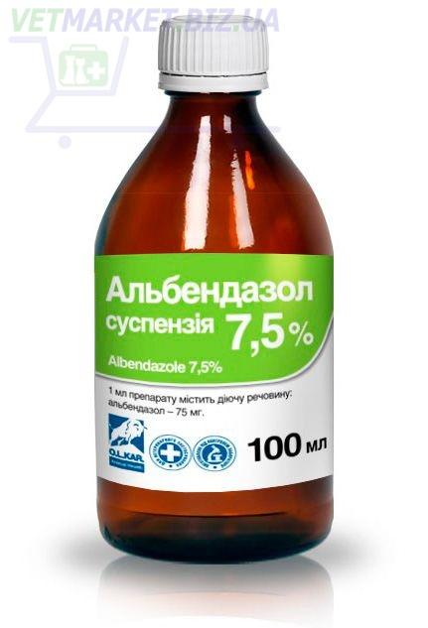
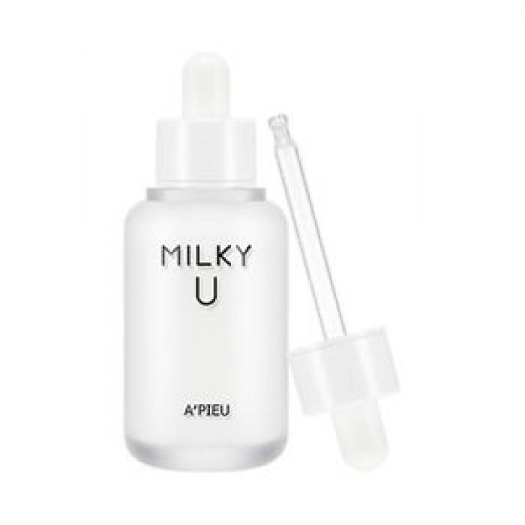
Суспензії – рідкі лікарські форми, в яких тверді дуже дрібні нерозчинні лікарські речовини перебувають у завислому стані в якій-небудь рідині (воді, рослинній олії, гліцерині і т.д.).
Призначають суспензії для зовнішнього, внутрішнього, а також для підшкірного і внутрішньом`язового введень. Вводять їх також у порожнини тіла. Виписують суспензії скороченим і розгорнутим способами. Скорочену форму припису використовують тоді, коли дисперсійним середовищем є вода. Виписують суспензії аналогічно до розчинів з тією різницею, що замість слова “Solutionis” пишуть слово “Suspensionis”. У сигнатурі поряд з вказівками про використання суспензії обов`язково пишуть “Перед використанням збовтувати”.

Slide 14
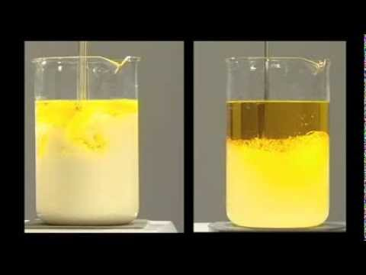
Емульсії – це рідка лікарська форма, у якій нерозчинні у воді рідини (олії, бальзами) у вигляді найдрібніших крапель перебувають у водному середовищі у завислому стані. Емульсії можуть бути масляними і насіннєвими. У масляні емульсії додають емульгатори, які надають їм агрегаційної стабільності. Для достатнього емульгування беруть 2 частини олії, 1 частину емульгатора і 17 частин води. Виписують емульсії скороченим або розгорнутим способом. Як емульгатори використовують камеді (абрикосову – GummiArmeniacae), а також желатозу (Gelatosa).

Slide 15
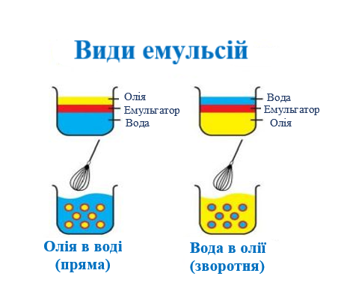
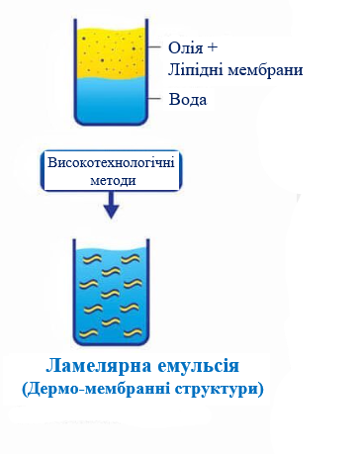

Slide 16
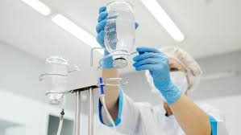
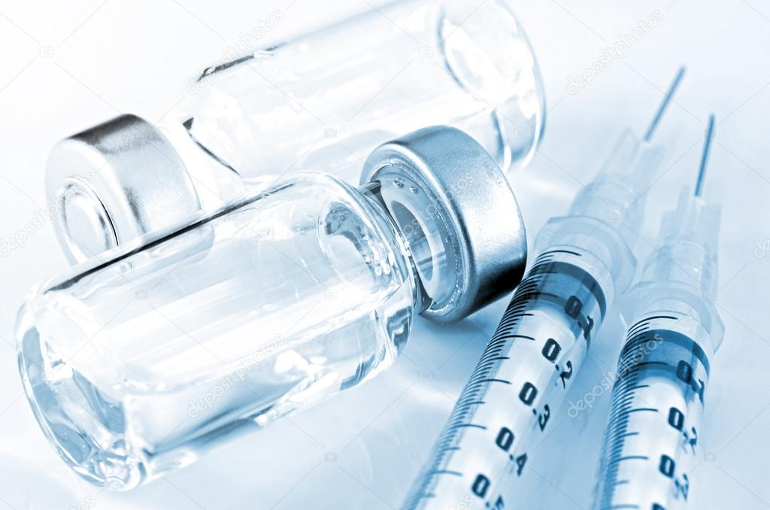
Належна виробнича практика (GMP) — це частина системи забезпечення якості, яка гарантує, що продукція виробляється і контролюється за стандартами якоcті і відповідає її призначенню. Для забезпечення всіх показників якості готової стерильної продукції мають створюватись спеціальні умови, рекомендовані для приведення технологічного процесу, чистоти виробничих приміщень, роботи технологічного устаткування, вентиляції і чистоти повітря, системи підготовки основної сировини і допоміжних матеріалів для зниження до мінімуму ризику контамінації мікроорганізмами, частинками або пірогенними речовинами. Висуваються також певні вимоги до персоналу, спецодягу і виробничої санітарії.
Дотримання цих правил залежить, у першу чергу, від належної кваліфікації, освіти, рівня практичного досвіду і виробничої дисципліни всього персоналу.
Парентеральне застосування препаратів припускає порушення шкірного покриву, що пов'язано з можливим інфікуванням патогенними мікроорганізмами і введенням механічних включень. Тому стерильне виробництво в порівнянні з іншими галузями промисловості, має специфічні особливості, що диктуються вимогами до ін'єкційних лікарських форм. Головні з них, — відсутність механічних домішок, стерильність, стабільність, апіроренність тощо, а для деяких препаратів — ізотонічність, осмоляльність або осмолярність, ізоіонічність, ізогідричність, в'язкість, що вказується у відповідній нормативно-технічній документації.

Slide 17
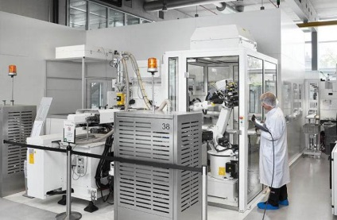
Виробництво стерильних лікарських засобів має здійснюватися в «чистих» виробничих зонах, а доступ персоналу, обладнання і матеріалів до них може відбуватися лише через повітряні шлюзи. У цих зонах має підтримуватися належний студінь чистоти, що регламентується правилами GMP, а вентиляційне повітря, яке надходить,— проходити очищеним з використанням фільтрів відповідної ефективності. Різні операції з підготовки компонентів, готування продукту і наповнення посудин повинні виконуватися в окремих зонах усередині «чистого» приміщення.
Для виробництва стерильних лікарських засобів відповідно до необхідних, характеристик повітря у функціонуючому і оснащеному стані виділяють чотири класи.
«Оснащений» стан — це стан, при якому система «чистого» приміщення виробництва обладнана, повністю підготовлена до роботи, але персонал відсутній.
«Функціонуючий» стан — це стан, при якому система чистого приміщення й обладнання функціонує в установленому режимі з певним числом працюючого персоналу.

Slide 18
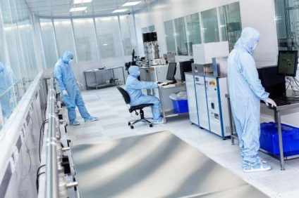
Клас А. Локальні зони для технологічних операцій, що потребують найменшого ризику контамінації, наприклад зони приготування лікарських форм, наповнення, закупорки, вскривання стерильних ампул і флаконів, змішування інгредієнтів в асептичних умовах. Умови класу А передбачають робоче місце з ламінарним потоком повітря (0,45±20 %) м/с. Найвищий клас чистоти.
Клас В. Навколишнє середовище для зони А в разі приготування, наповнення піервинної тари та герметизації її в асептичних умовах. Приміщення класу А розміщають в середині приміщення класу В.
Класи С і D. «Чисті» зони для ведення технологічних операцій, які допускають більш високий ризик контамінації при виробництві стерильної продукції, що допускає стерилізацію в первинній упаковці. Допустима кількість частинок у 1 м³ повітря «чистого» приміщення в оснащеному стані повинна досягатися після короткого періоду санітарного прибирання протягом 15—20 хв після завершення технологічних операцій за відсутності персоналу.

Slide 19

При виробництві продукції, що стерилізується в первинній упаковці, підготовку вихідної сировини і первинної упаковки, а також готування багатьох видів лікарських засобів необхідно проводити в «чистих» зонах з класом чистоти не нижче D, щоб забезпечити досить низький рівень ризику контамінації частинками, мікроорганізмами, який вимагається для фільтрації стерилізації. Якщо мікробна контамінація становить особливий ризик для продукції (наприклад, коли вона є прекрасним живильним середовищем для росту мікроорганізмів, або до стерилізації проходить досить тривалий період часу), то її виробництво має відбуватися в зоні з класом чистоти С.
Фасовка продукції в первинну упаковку перед остаточною стерилізацією повинна здійснюватися в зоні з класом чистоти не менше С. Якщо існує підвищений ризик контамінації продукції з навколишнього середовища (наприклад, наповнення первинної упаковки відбувається повільно або первинна упаковка має широке горло, або заповнена первинна упаковка знаходиться відкритою більше декількох секунд перед герметизацією), фасування проводять в зоні з класом чистоти А і навколишнім середовищем не менше ласу С. Суспензії, емульсії та мазі необхідно виготовляти і фасувати перед остаточною стерилізацією в приміщеннях з якістю повітря, що відповідає класу чистоти С.

Slide 20
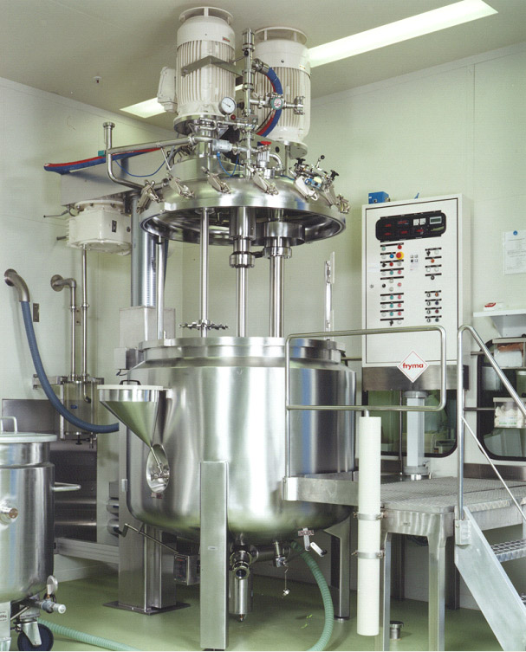
У виробництві продукції отримуваної в асептичних умовах, вимита первинна упаковка повинна знаходитися в «чистій» зоні з навколишнім середовищем не менше класу чистоти D. Обробка стерильної вихідної сировини і первинної упаковки, якщо в подальшому не передбачена стерилізація або стерилізаційна фільтрація, мають здійснюватися в робочій зоні з класом чистоти А і навколишнім середовищем класу чистоти В.
Приготування розчинів, що під час технологічного процесу підлягають стерилізаційній фільтрації, проводять в навколишньому середовищі з класом чистоти С. Якщо стерилізаційна фільтрація розчинів не передбачена, обробку вихідної сировини і продукції проводять в зоні з класом чистоти А при класі чистоти В навколишнього середовища.
Технологічні операції з приготування і фасуванням продукції в асептичних умовах повинні здійснюватися на робочому місці з класом чистоти А при класі чистоти В навколишнього середовища.

Slide 21


Slide 22
Дякую за увагу!

